Slide 1
Il lavoro di editing
Le differenze tra la carta e il digitale
A scuola di lavoro © Zanichelli 2017

Slide 2
Leggibilità e comprensibilità
Leggibilità e comprensibilità non sono sinonimi.
La leggibilità è “misurabile”, perché si riferisce
a parametri come la lunghezza delle parole e la
struttura delle frasi.
La comprensibilità non dipende dal contenuto,
ma dalla presenza di strutture che facilitino la
comprensione del significato (tabelle, elenchi ecc).
A scuola di lavoro © Zanichelli 2017

Slide 3
Differenze tra carta e web?
A scuola di lavoro © Zanichelli 2017

Slide 4
Differenza di supporto /1
Un testo digitale viene letto su uno schermo illuminato (computer, tablet, smartphone). Sullo schermo ogni pixel è composto da tre colori (Red-Green-Blue, RGB), che si accendono e si spengono per comporre colori e forme.
Con la carta stampata la luce carica di tutti i colori dell’arcobaleno illumina il foglio, che assorbe tutti i colori eccetto quelli che noi vediamo.
A scuola di lavoro © Zanichelli 2017

Slide 5
Differenza di supporto /2
Su uno schermo l’occhio si affatica di più e la lettura risulta più lenta.
A scuola di lavoro © Zanichelli 2017

Slide 6
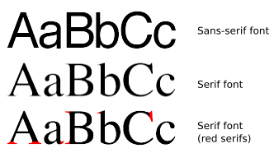
La scelta del carattere tipografico /1
Un altro elemento è il tipo di carattere utilizzato. Il carattere bastone (o senza grazie o sans serif) favorisce la lettura su web, mentre su carta un buon carattere può essere graziato (o con grazie o serif) o sans serif.
A scuola di lavoro © Zanichelli 2017

Slide 7
La divisione del testo /1
La lettura di un testo digitale non è sequenziale, ma saltatoria.
L’utente non legge tutto il testo secondo un ordine preciso (titolo, sottotitolo, testo, figure, didascalia), ma è attratto da alcuni elementi grafici e ne ignora altri.
A scuola di lavoro © Zanichelli 2017

Slide 8
La divisione del testo /2
Ci sono degli elementi nelle pagine web che attraggono e fissano il nostro occhio più a lungo:
titoli e sottotitoli;
parole evidenziate in grassetto o testo corsivo;
parole inserite tra virgolette o tra parentesi;
parole con l’iniziale maiuscola all’interno del testo;
parole in colore;
link ipertestuali e parole vicine ai link;
numeri espressi in cifre (anziché in lettere);
simboli;
frasi e parole inserite in una lista.
A scuola di lavoro © Zanichelli 2017

Slide 9
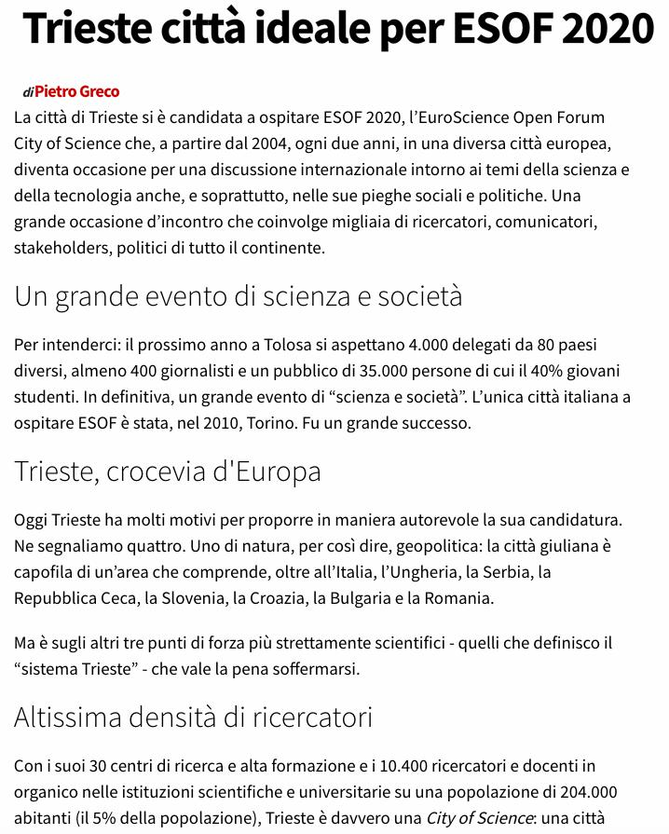
Titolo principale
Autore
Titoli secondari
A scuola di lavoro © Zanichelli 2017

Slide 10
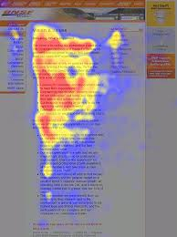
La lettura della pagina web
Il lettore su web procede con una lettura a F: comincia nella parte in alto a sinistra della pagina, scorre con lo sguardo sulla fascia alta della pagina, poi salta una parte e riprendono con un’altra fascia di attenzione nella parte centrale della pagina,infine conclude la scansione in basso a sinistra della pagina.
A scuola di lavoro © Zanichelli 2017

Slide 11
Elementi interattivi e multimediali
Il testo digitale ha la possibilità di inserire elementi dinamici nel testo, che nella pagina stampata non hanno la stessa resa.
In particolare:
- multimedialità: video, podcast, animazioni, gallerie fotografiche;
- interattività: link, pulsanti di condivisione sui social network, commenti, strumenti di ricerca in Rete.
A scuola di lavoro © Zanichelli 2017

Slide 12
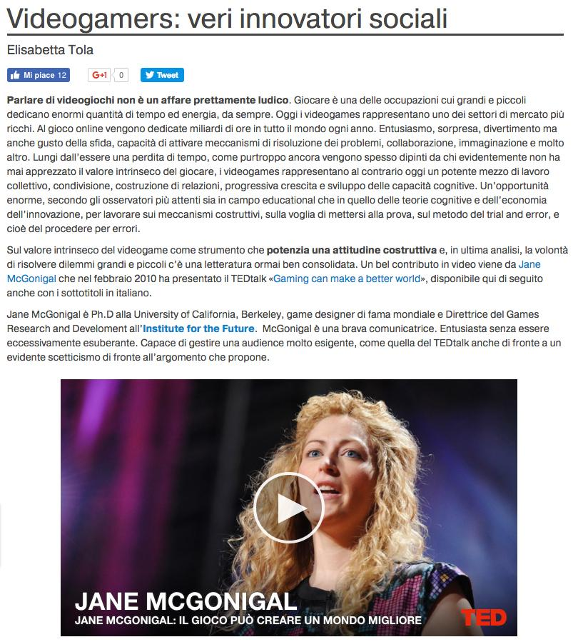
Tasti di condivisione
Link esterni
Video
A scuola di lavoro © Zanichelli 2017

Slide 13
Testi responsive /1
Il testo digitale è «liquido» o responsive, cioè in grado di adattarsi alle dimensioni dello schermo su cui è visualizzato. Questa caratteristica va tenuta in considerazione quando si preparano dei testi o si progettano delle pagine web.
A scuola di lavoro © Zanichelli 2017

Slide 14
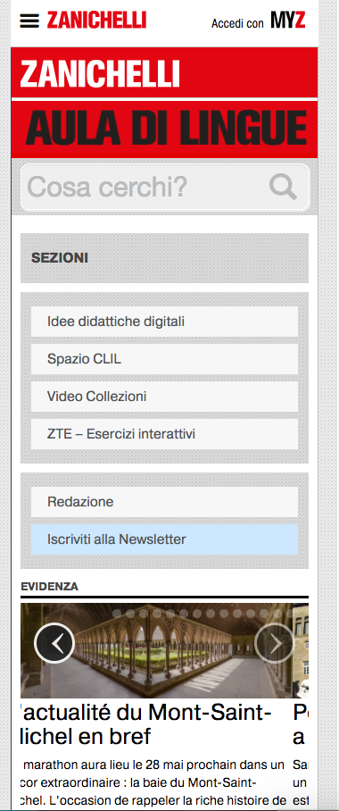
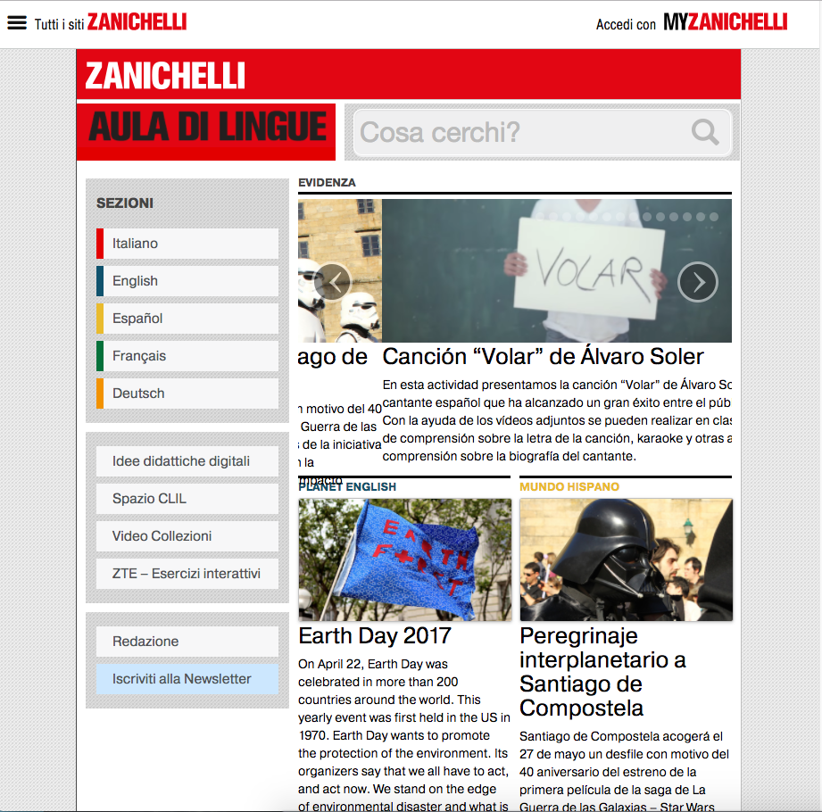
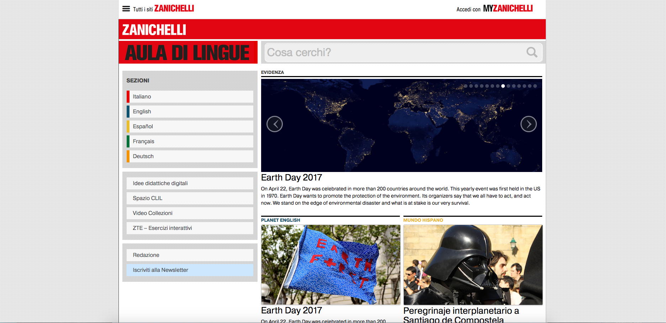
Schermo smartphone:
< 767 px
Schermo tablet:
> 768 px
< 980px
Schermo computer:
> 980px
A scuola di lavoro © Zanichelli 2017

Slide 15
Esercizio
Leggete il brano e trasformatelo in un testo adatto al digitale.
A scuola di lavoro © Zanichelli 2017

Slide 16
Strumenti per migliorare
Nielsen, Usabilità mobile, Apogeo, 2013
Nielsen, Web usability 2.0. - L'usabilità che conta, Apogeo, 2006
www.usability.gov
A scuola di lavoro © Zanichelli 2017

